Slide 1
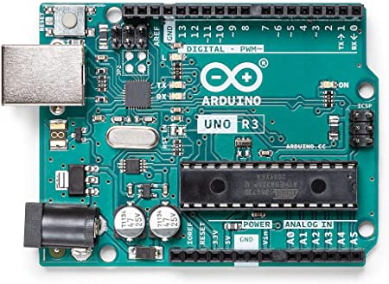
ΤΕΧΝΟΛΟΓΙΑ Β΄ΓΥΜΝΑΣΙΟΥ
H ΑΝΑΠΤΥΞΙΑΚΗ ΠΛΑΤΦΟΡΜΑ ARDUINO

Slide 2
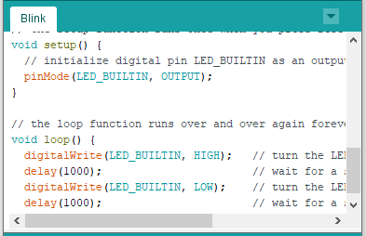
ΤΙ ΕΙΝΑΙ ΤΟ ARDUINO
Το Arduino είναι μία πλακέτα «ανοικτού υλικού και ανοικτού κώδικα» με ενσωματωμένο μικροελεγκτή και εισόδους/εξόδους, η οποία μπορεί να προγραμματιστεί με τη γλώσσα Wiring (ουσιαστικά πρόκειται για τη γλώσσα προγραμματισμού C++ ).

Slide 3
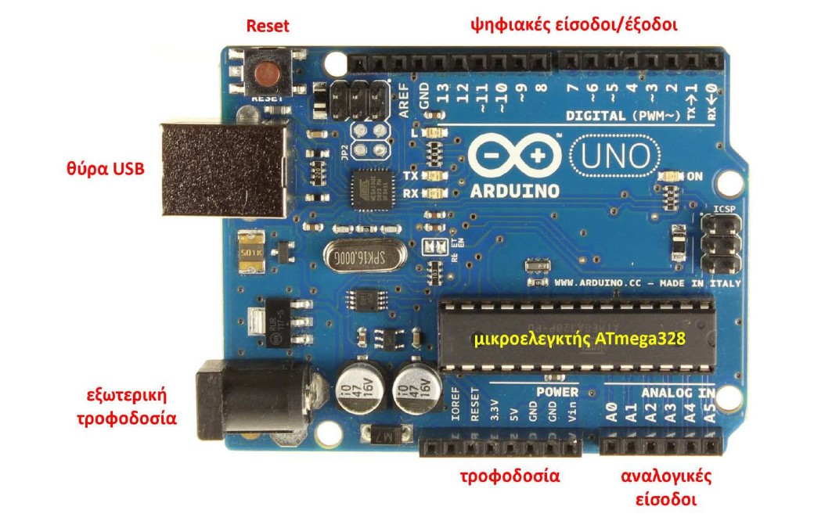
ΤΑ ΜΕΡΗ ΤΟΥ ARDUINO UNO R3

Slide 4
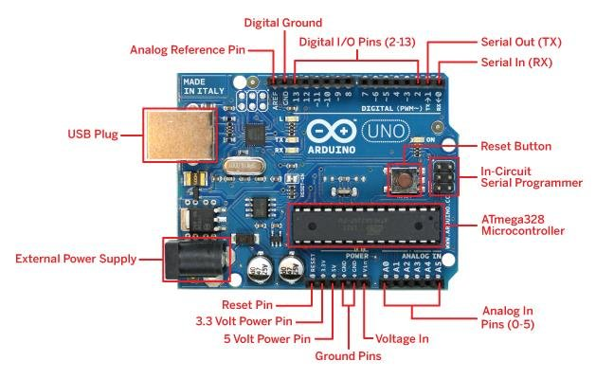
ΤΑ ΜΕΡΗ ΤΟΥ ARDUINO UNO R3

Slide 5
TEXNIKA ΧΑΡΑΚΤΗΡΙΣΤΙΚΑ
Μικροελεγκτή ATmega328 (8 bit, 16MHz)
Είναι ένα chip που περιλαμβάνει:
Μνήμες RAM-ROM και FLASH
Καταχωρητές, απαριθμητές
Μονάδα Analog to Digital Converter (A/D) 10bit
Μονάδα σειριακής επικοινωνίας
Γραμμές εισόδου/εξόδου

Slide 6
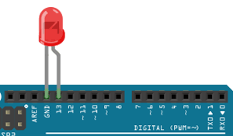
TEXNIKA ΧΑΡΑΚΤΗΡΙΣΤΙΚΑ
ΨΗΦΙΑΚΕΣ ΕΙΣΟΔΟΙ/ΕΞΟΔΟΙ
+5 Volt
Οι ακίδες 0 έως 13 (ΕΙΣΟΔΟΙ/ΕΞΟΔΟΙ) χρησιμοποιούνται για τη σύνδεση εξαρτημάτων π.χ. ενός LED ( έξοδος) ή για την καταγραφή της κατάστασης ενός διακόπτη (είσοδος)
GND, ακίδα γείωσης (αρνητικό -)

Slide 7
ΨΗΦΙΑΚΕΣ ΕΙΣΟΔΟΙ/ΕΞΟΔΟΙ και ΤΡΟΦΟΔΟΣΙΑ
Οι ακίδες Α0 έως Α5 χρησιμοποιούνται για τη σύνδεση των αισθητήρων για την καταγραφή δεδομένων και μετρήσεων από το περιβάλλον π.χ. θερμοκρασία, ποσότητα φωτισμού κ.α.
Pins για την τροφοδοσία (3.3 V, 5V) συσκευών ή αισθητήρων
GND, pin γείωσης
Eξωτερική τροφοδοσία (External Power Supply)
Reset Pin , επανεκκίνηση συστήματος (όταν γειωθεί)

